Slide 1
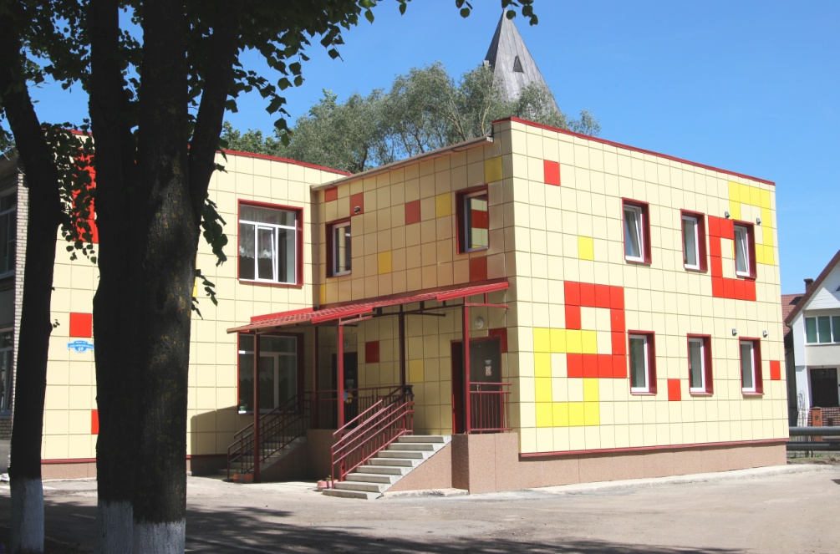
Отчёт по итогам работы МБДОУ «Детский сад компенсирующего вида №17»
АДМИНИСТРАЦИЯ ГОРОДА ПСКОВА
Муниципальное бюджетное дошкольное образовательное учреждение «детский сад комПЕНСИРУЮЩЕГО вида № 17»  Плехановский посад, д.69, г. Псков, 180004 (8112) 73-89-85; Факс:73-89-91  e-mail: org2014@pskovedu.ru
2015-2016 учебный год

Slide 2
На конец 2015-2016 уч. года
В 2015-2016 уч.году работает 8 групп,
Наполняемость групп устанавливается в зависимости от категории детей и их возраста в соответствии с СанПин для дошкольных организаций компенсирующей направленности (от 5 до 10 человек)
В 2015-2016 уч.году детский сад посещают
92 воспитанника,
74 ребёнка имеют инвалидность (80,4%)

Slide 3
ЦЕЛЬ РАБОТЫ:
создание благоприятных условий для полноценного проживания ребенком дошкольного детства через коррекцию и всестороннее развитие в соответствии с возрастными и индивидуальными особенностями детей с ОВЗ.
Задачи:
1. Совершенствовать работу ДОУ в соответствии с ФГОС ДО.
2. Объединить и активизировать усилия всех участников образовательного процесса, направленные на сохранение и укрепление психофизического и эмоционального здоровья воспитанников ДОУ.
3. Совершенствовать работу по социально-коммуникативному развитию дошкольников через организацию образовательной деятельности в ходе режимных моментов.

Slide 4
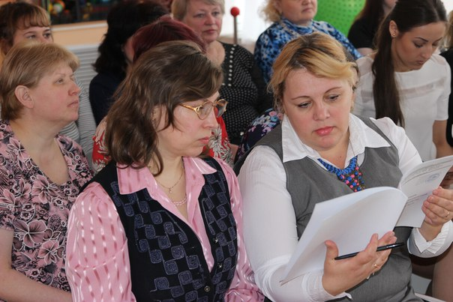
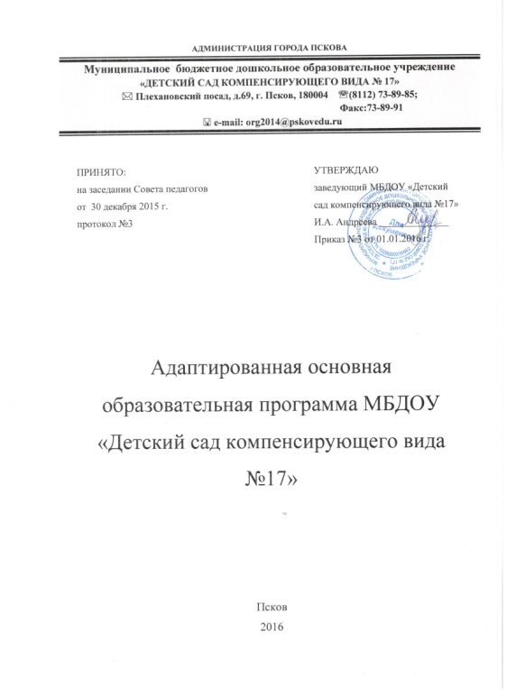
Совершенствовать работу ДОУ в соответствии с ФГОС ДО.
Педсовет «Образовательная программа дошкольного образования (ОП ДО) – как программа психолого-педагогической поддержки позитивной социализации и индивидуализации, развития личности детей с ОВЗ»
Notes:
Новая программа, учебный план, расписание НОД, календарное и тематическое планирование. Откорректированы режимные моменты, их планирование и проведение приведено в соответствии с программой и ФГОС.

Slide 5
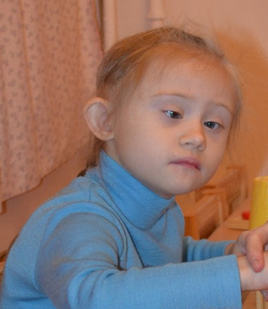
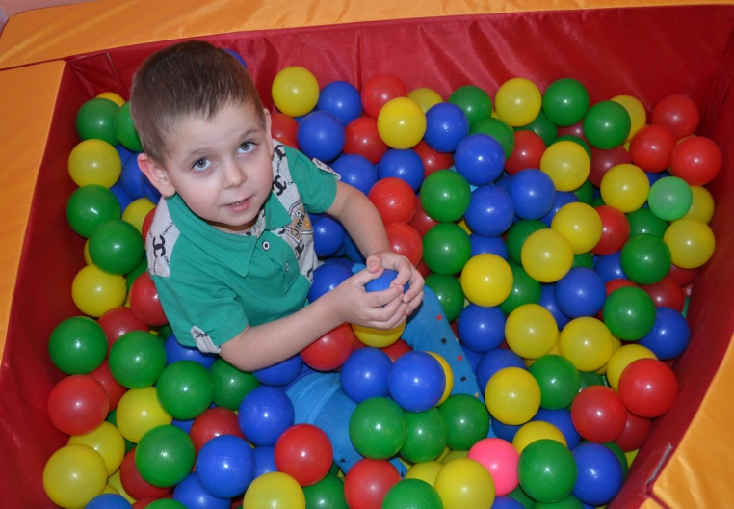
Разработка индивидуальных маршрутов коррекционной помощи воспитанникам ДОУ
Notes:
Работа началась с мониторинга заболеваемости и диагностики (карты индивидуального развития ребёнка). Цель: Разработка индивидуальных маршрутов коррекционной помощи воспитанникам ДОУ

Slide 6
Консультации:
Новое в планировании воспитательно–образовательного процесса группы в соответствии с ФГОС ДО.
Знакомство с методическими новинками:
- Обзор статей журнала «Воспитание и обучение детей с нарушениями развития» за 2014, I полугодие 2015 г.
- Обзор статей журнала «Справочник педагога-психолога» за 2015 г.
- Обзор статей журнала «Дефектология» за 2014, 2015 г.
Семинар:
ИКТ-компетентность– требование профессионального стандарта педагога. /декабрь/
Семинар-практикум: Коррекция познавательной деятельности дошкольников с нарушениями интеллектуального развития через использование метода проектов. /Февраль/
Notes:
Методическая работа и повышение квалификации в данном направлении в ДОУ

Slide 7
Обобщение опыта проектного взаимодействия с родителями
Мультимедийное портфолио группы
Проект «Безопасность детей»

Slide 8
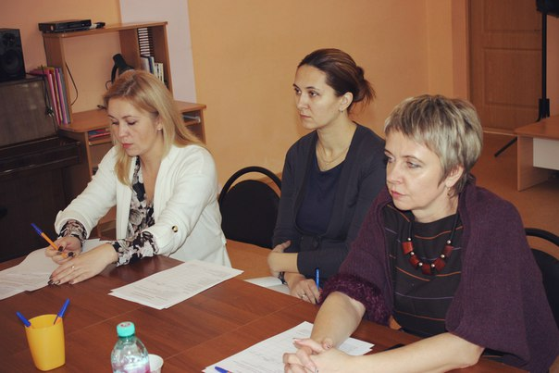
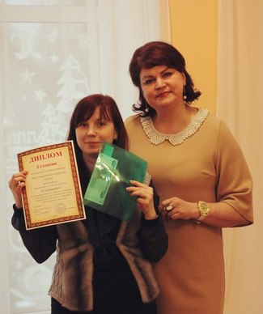
Презентация Портфолио групп
Работа конкурсной комиссии

Slide 9
Методическое сопровождение
Обобщение опыта аттестующихся педагогов (3 педагога сдали на высшую квалификационную категорию и 2 на первую категорию)
Самообразование учителей-дефектологов, воспитателей и специалистов.
Работа творческих групп.
Работа «Школы молодого специалиста» и система наставничества.
Открытые занятия.
Notes:
Методическое сопровождение в целях реализации программы включало в себя

Slide 10
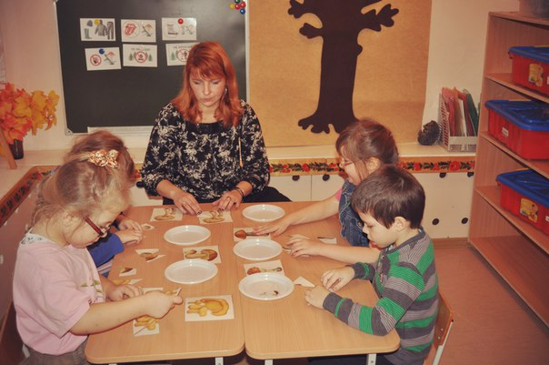
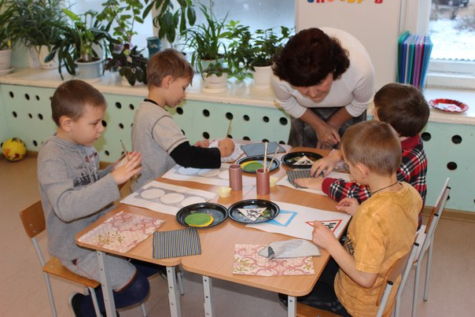
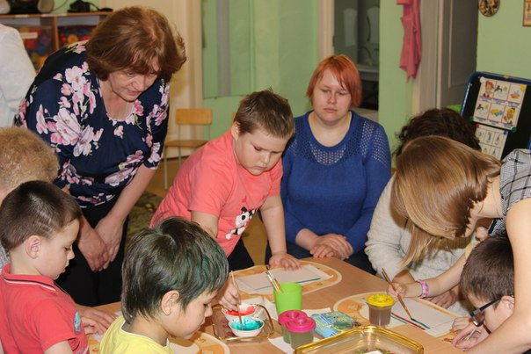
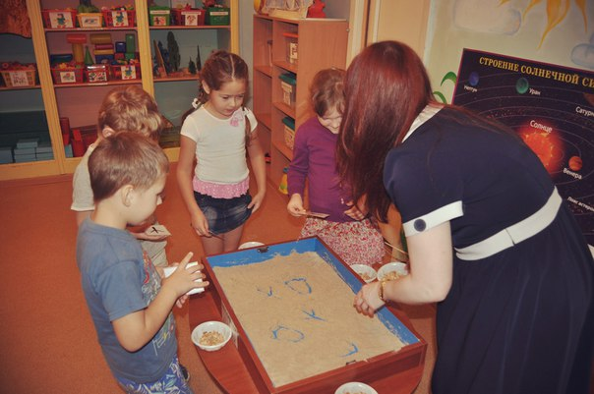
Открытые занятия и педагогические мероприятия

Slide 11
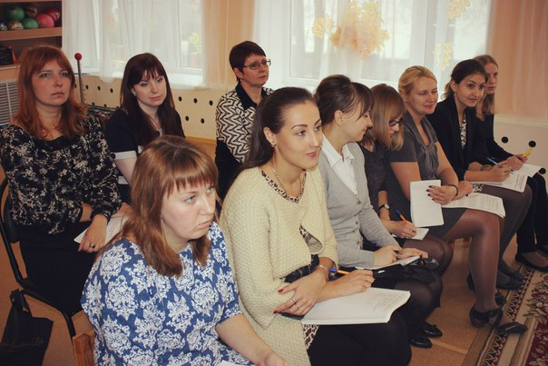
Наставничество
10 педагогов были наставниками 8 молодых специалистов
9-13 ноября 2016 г. МО для молодых специалистов с показом открытых занятий
Notes:
Повышение квалификации, профессионализма педагогов – необходимое условие для успешной реализации всех поставленных задач.

Slide 12
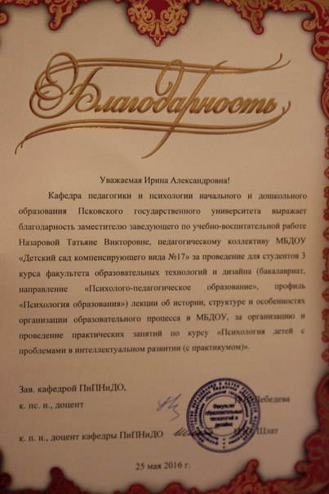
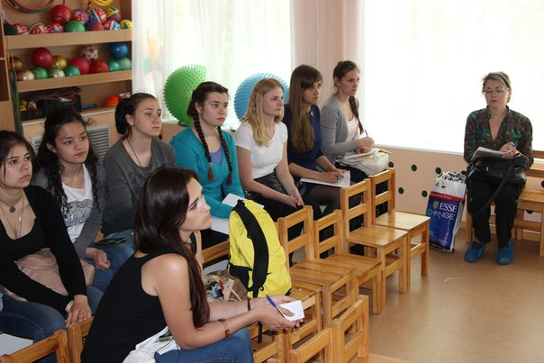
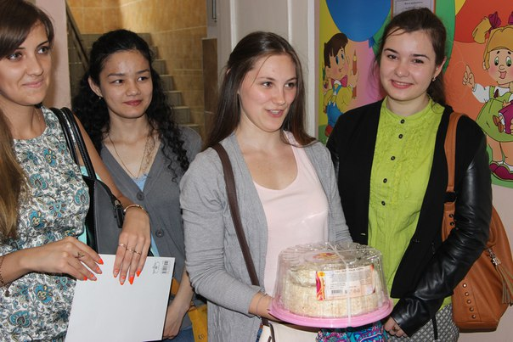
Практика студентов ПГУ, май 2016 г.

Slide 13
Задача 2. Объединить и активизировать усилия всех участников образовательного процесса, направленные на сохранение и укрепление психофизического и эмоционального здоровья воспитанников ДОУ.
Педсовет № 1
«Оценка коррекционно-развивающей работы с детьми в ДОУ за 2014-2015 учебный год. Планирование работы на 2015 – 2016 учебный год» /сентябрь/
Педсовет №4
«Педсовет по итогам года. Анализ работы ДОУ по итогам 2015-2016 уч. года» /май/

Slide 14
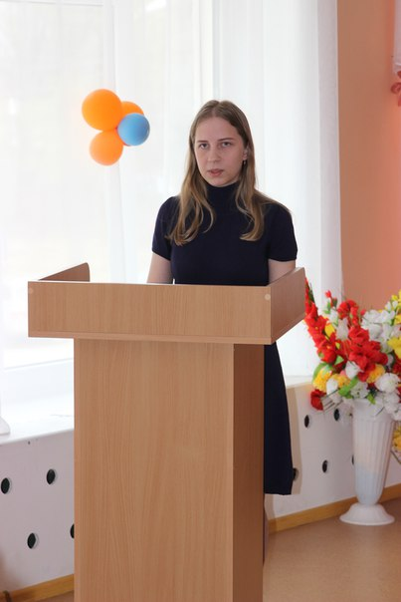
Проблемный семинар: Эмоциональное благополучие детей в группе – обмен опытом работы. 18.05.2016 г.

Slide 15
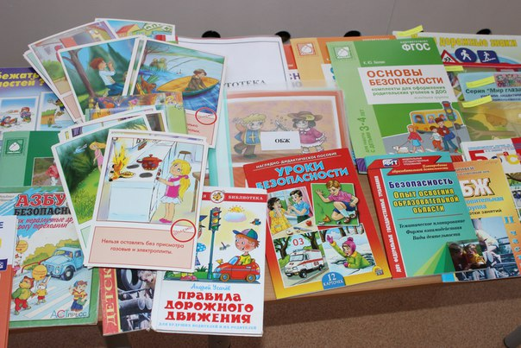
Обновлён справочный и методический материал по профилактике ДДТТ

Slide 16
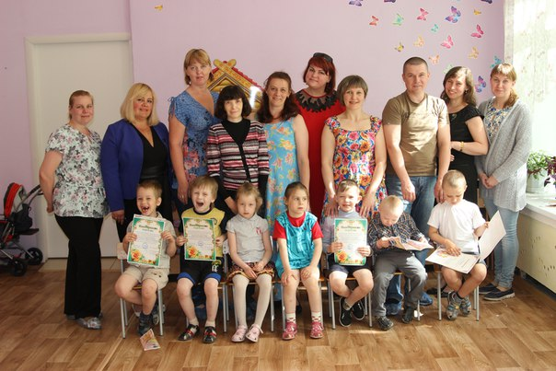
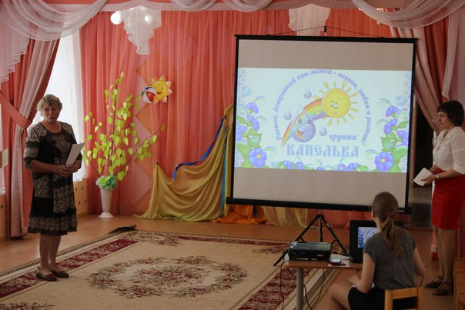
Разработан и реализован общесадовский проект «Безопасность детей»
Цель: Формирование основ безопасного поведения, бережного отношения к своему здоровью и к здоровью окружающих у детей с ОВЗ.
Сроки проведения: 1 марта – 1 июня 2016 г.

Slide 17
Направления реализации проекта по группам
Группа | Тема | Цель | Сроки проведения | Практический результат
«Кораблик» | «Страна безопасности. Будь осторожен с чужими людьми» | Уточнить и расширить знания детей о личной безопасности правилах общения с посторонними людьми. | 01.03-01.06.16 г. | Конкурс семейных рисунков «Будь осторожен с незнакомыми людьми» Постановочная ситуация на прогулке.
«Радуга» | «Огонь – друг и враг» | Формирование у детей с ОВЗ представлений о пожарной безопасности, навыков осознанного, безопасного поведения, создание условий для усвоения и закрепления знаний детей и их родителей о правилах пожарной безопасности. | 01.03-01.06.16 г. | Изготовление макетов для уголка безопасности. Эстафета «Готовность 01»
«Теремок» | «Наш помощник- светофор» | Формирование предпосылок безопасного поведения на улице у до- школьников с ОВЗ. | 01.03-01.06.16 г. | Лэпбук (методическая папка-накопитель). Родительское собрание.
«Бабочки» | «Огонь: друг или враг?» | Формирование у детей основ пожарной безопасности, навыков осознанного, безопасного поведения, создание условий для усвоения и закрепления знаний детей о правилах пожарной безопасности. | 01.03-01.06.16 г. | Развлечение для детей и родителей «Человеку друг огонь, только зря его не тронь!». Представление материалов проекта в виде презентации.
«Солнышко» | «Город маленьких пешеходов» | Комплексное формирование предпосылок безопасного поведения на улице у дошкольников с ОВЗ. | 01.03-01.06.16 г. | Итоговое совместное с родителями развлечение «Знает правила семья, значит, знаю их и я».
«Пчёлка» | «Красный, желтый, зеленый» | Создать условия в группе для формировани безопасного поведения детей правилам на улицах, дорогах, в транспорте. | 01.03-01.06.16 г. | Проведение развлечения " В гостях у Светофорика". Презентация для родителей.
«Капелька» | «Чтобы не было беды: электроприборы»» | Формирование навыков безопасного поведения, бережного отношения к своему здоровью и к здоровью окружающих. | 01.03-01.06.16 г. | Презентация проекта на семинаре и родительском собрании. Изготовление макетов «Бытовые приборы»
«Золотой ключик» | «Один дома» | Формирование осознанного правильного поведения, позволяющего избежать опасных ситуаций дома. | 01.03-01.06.2016г. | Постановка сказки на новый лад «Волк и семеро козлят» Презентация проекта

Slide 18
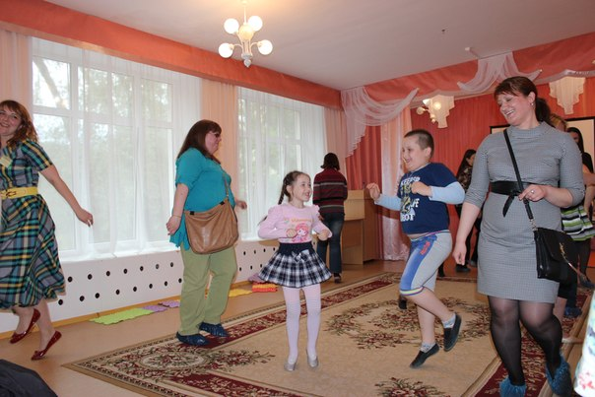
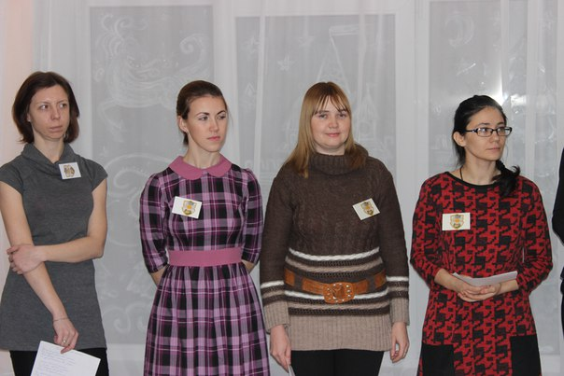
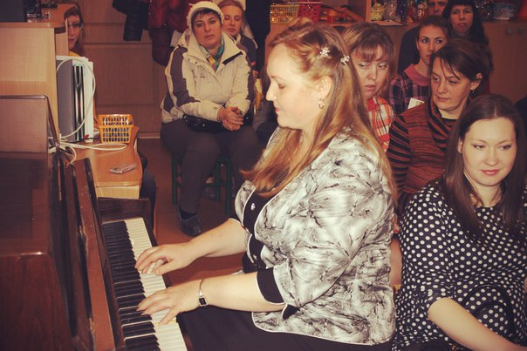
Общие родительские собрания:
«Сохранение и укрепление всех компонентов здоровья дошкольников в саду и дома» (октябрь) и «Поговорим о важном…» (декабрь)
Мастер-класс по логоритмике для родителей
Notes:
Тематика общих родительских собраний была направлена на создание единого пространства по укреплению здоровья

Slide 19
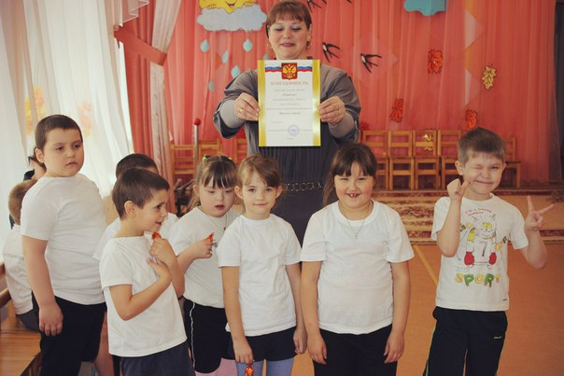
Проведение музыкально-спортивного праздника «Весёлые старты»
Совместно с родителями

Slide 20
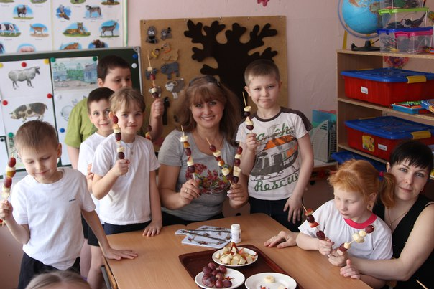
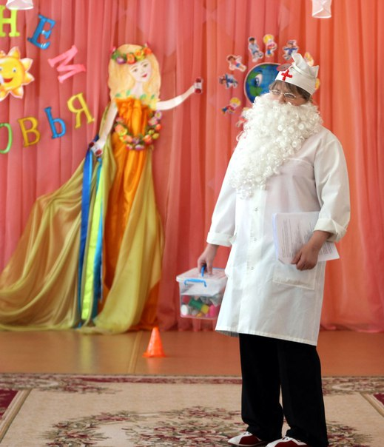
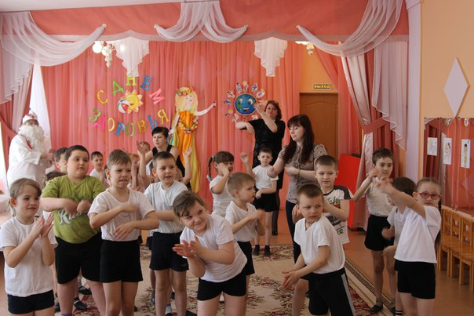
День Здоровья
Notes:
Дни здоровья стали традицией нашего сада. Начиная со встречи детей и до ухода их из детского сада в игровой форме педагоги знакомят детей с азами здорового образа жизни и безопасности.

Slide 21
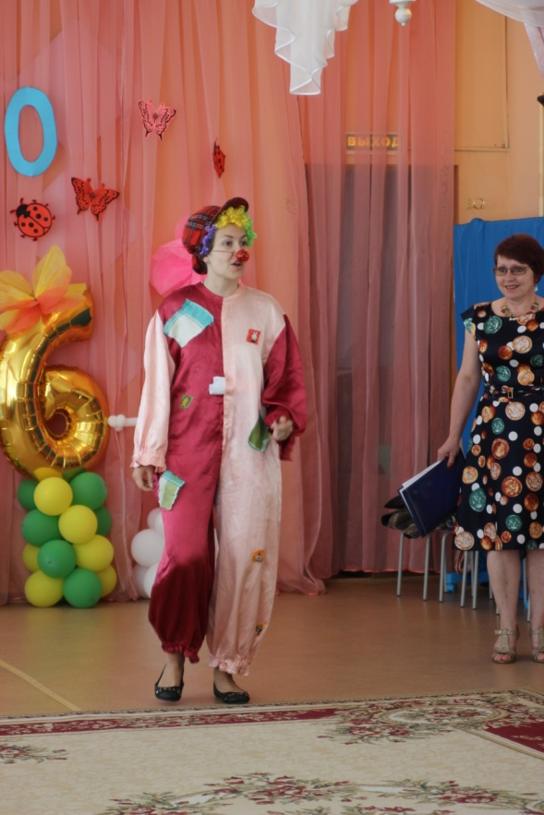
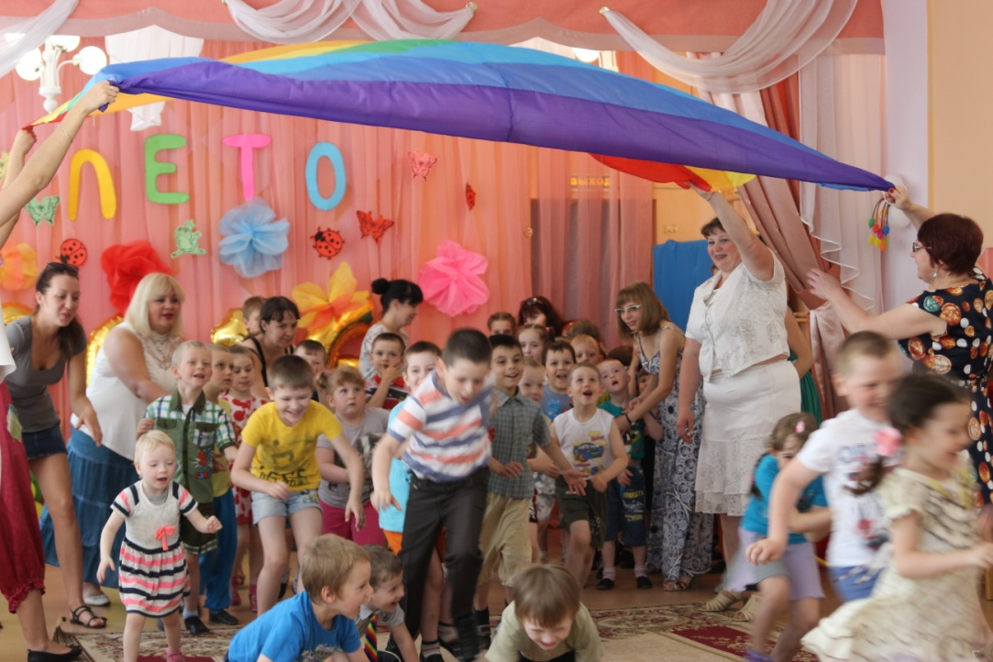
День защиты детей
Notes:
Яркий, красочный, запоминающийся праздник

Slide 22
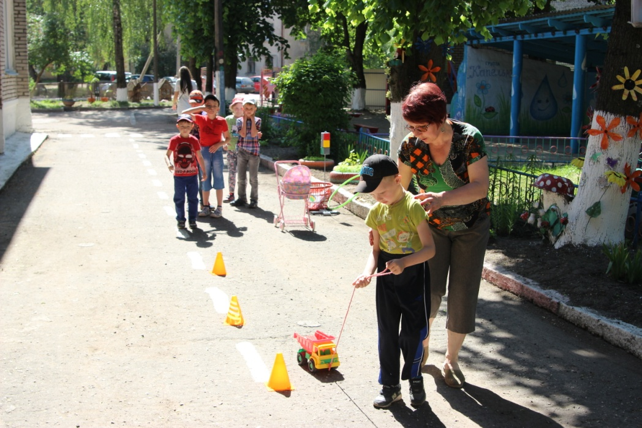
День защиты детей
Группа «Солнышко»

Slide 23
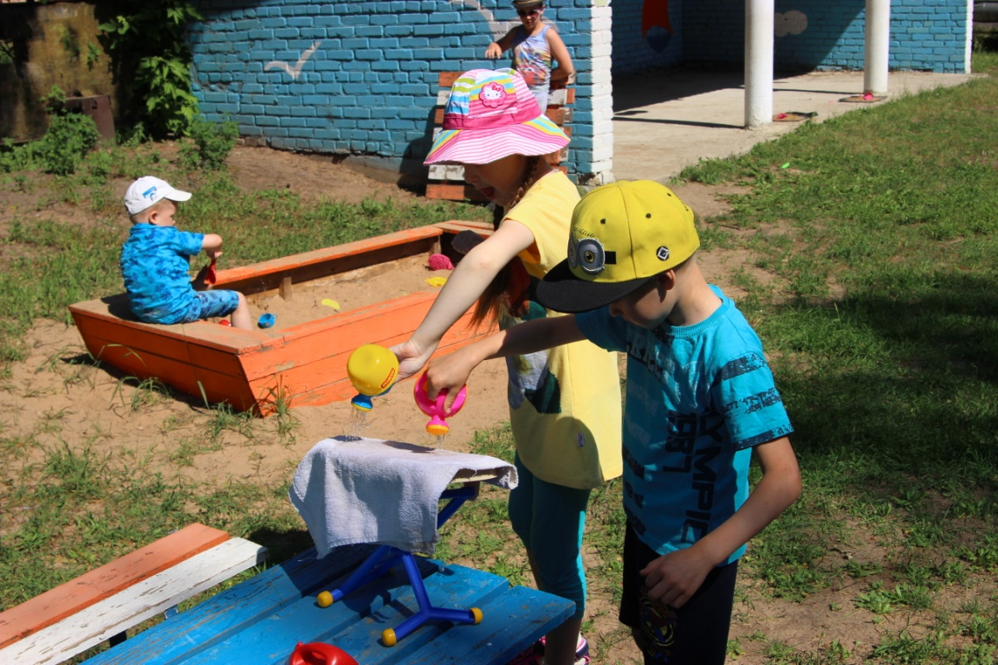
День защиты детей
Группа «Бабочки»
Группа «Кораблик»

Slide 24
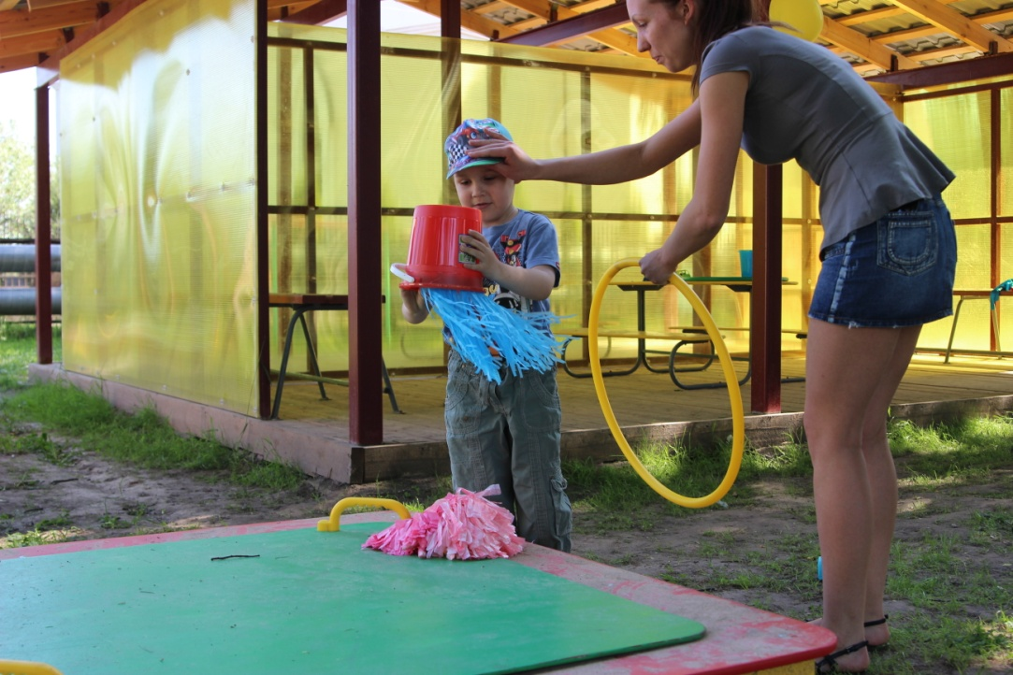
День защиты детей
Группа «Радуга»

Slide 25
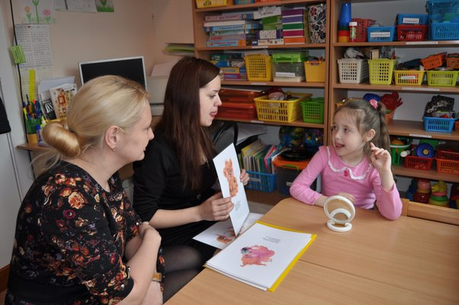
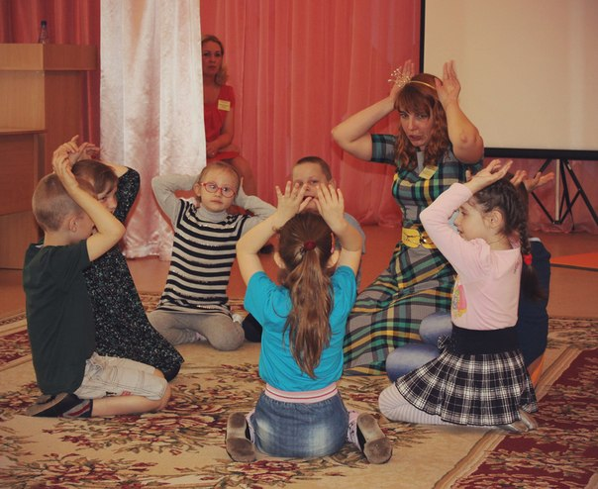
Дополнительные услуги
Логопедия
Логоритмика
Подготовка к обучению в школе

Slide 26
3 задача. . Совершенствовать работу по социально-коммуникативному развитию дошкольников через организацию образовательной деятельности в ходе режимных моментов.
Педсовет № 2
«Интерактивные технологии в реализации ФГОС ДО»:
1. Теоретические основы использования интерактивных технологий в образовательном пространстве ДОО
2. Интерактивные технологии в работе с педагогами и родителями как фактор повышения качества образовательного процесса.
3. Технологии интерактивного обучения и воспитания дошкольников.

Slide 27
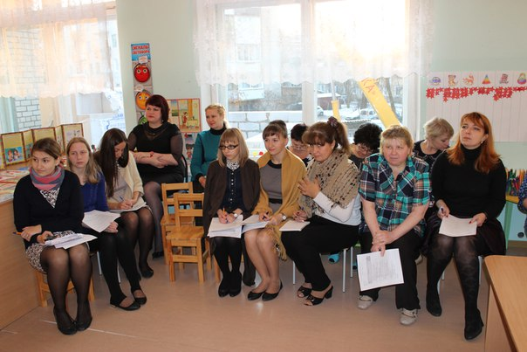
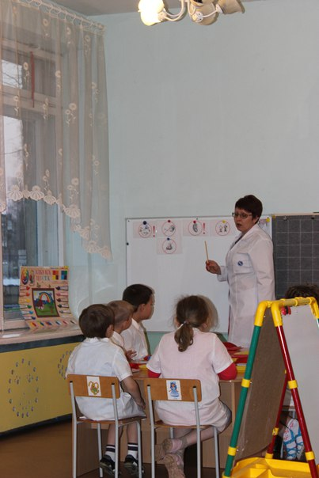
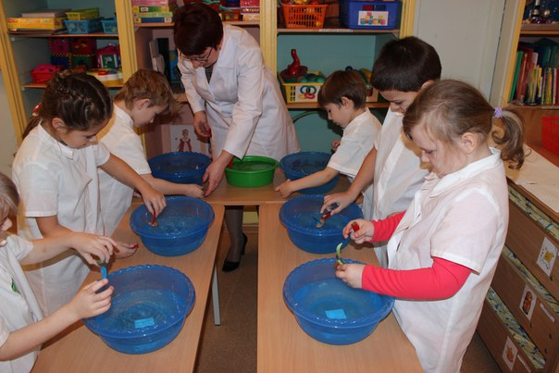
Семинар-практикум:
Особенности организации социально-коммуникативного развития дошкольников в ходе режимных моментов. 26.11.2015 г.
Notes:
Продолжаем изучать ФГОС ДО

Slide 28
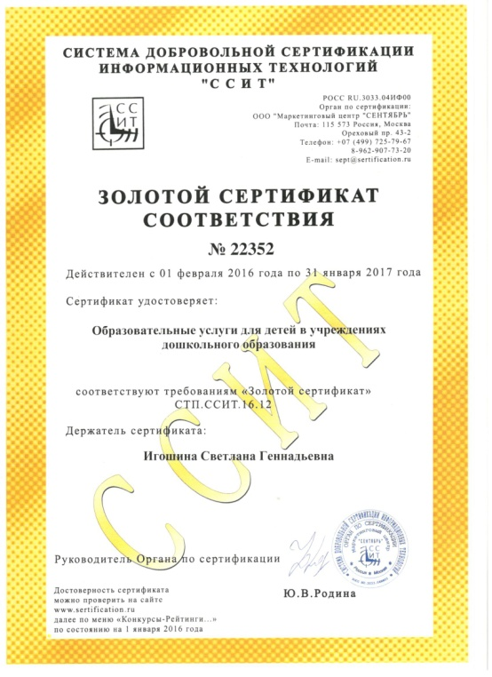
Участие педагогов в методической жизни ДОУ и конкурах разного уровня
Уровень ДОУ: проведено 11 конкурсов и выставок на различные темы
Муниципальный уровень – 2 конкурса (4 участника)
Региональный уровень – 2 конкурса (5 участников)
Всероссийские и международные интернет-конкурсы- 22 участника и победителя

Slide 29
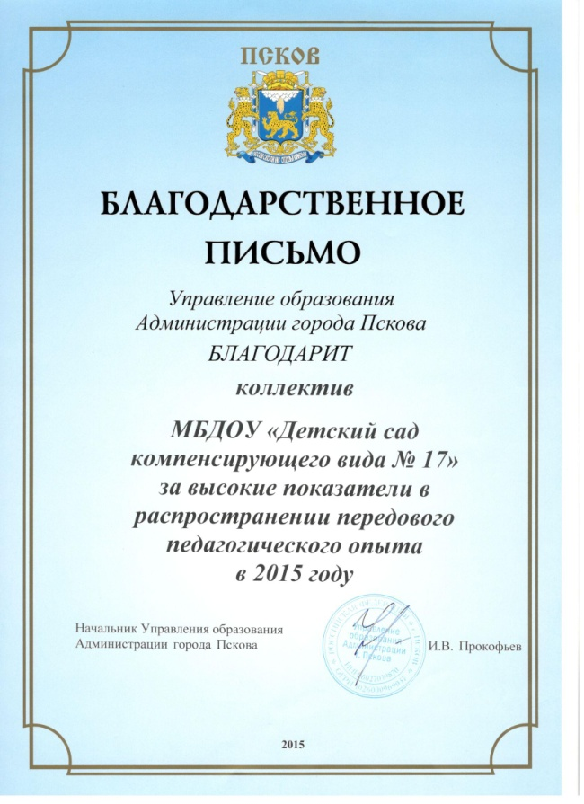
Работа коллектива отмечена благодарственными письмами и Почётной грамотой

Slide 30
Характеристика педагогических кадров по стажу работы
Notes:
В нашем коллективе опыт сочетается с молодостью, энергией и целеустремлённостью.

Slide 31
Диаграмма уровня квалификации
педагогов и специалистов
Высшая квалификационная категория

Slide 32
Курсы повышения квалификации

Slide 33
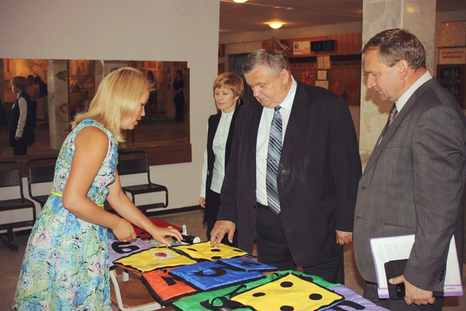
Трансляция опыта на мастер-классах городского и областного уровня
Августовский педагогический совет.
Мастер-класс «Эффект домино»
Научно-практическая конференция «Здоровьесбережение детей с тубинтоксикацией в условиях реализации ФГОС ДО»

Slide 34
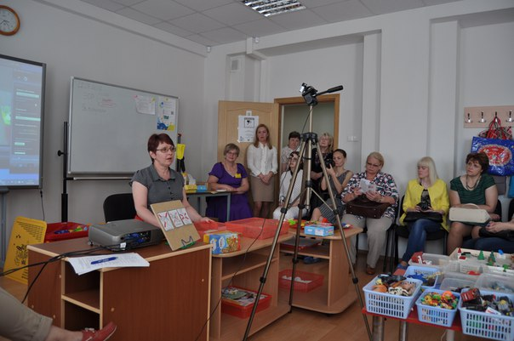
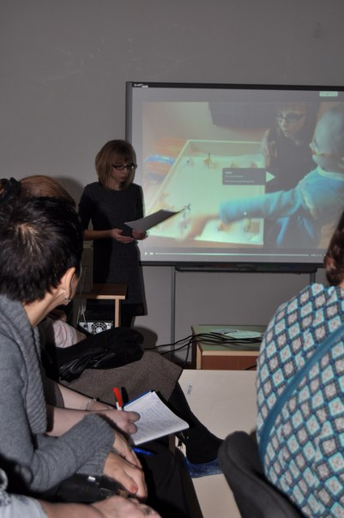
Трансляция опыта на мастер-классах городского и областного уровня
Песочная терапия: развивающие игры на световом столе и с инновационным песком в работе с детьми с ОВЗ.
11.03.2016 и 24.05.2016

Slide 35
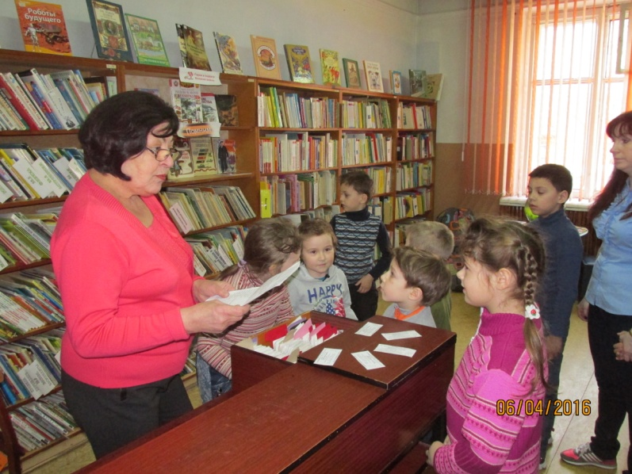
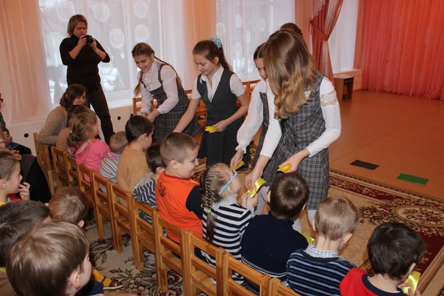
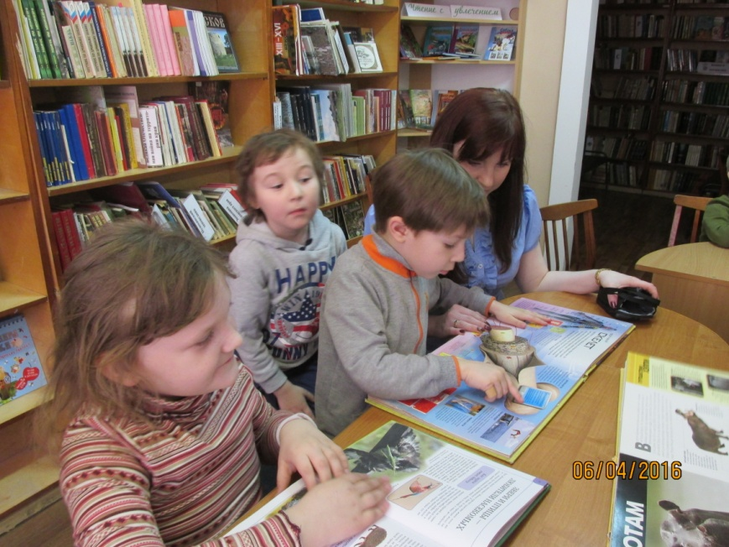
Взаимодейсвие с социумом
Выступление учащихся Гуманитарного лицея №15
Воспитанники группы «Солнышко» в библиотеке «ЛИК»
Notes:
Наши социальные партнёры: МОУ «Гуманитарный лицей №15», ГБОУ «Специальная (коррекционная) общеобразовательная школа №1», Псковским государственным университетом, ГБОУ «Центр лечебной педагогики», МБОУ «Центр ППРиК», МБОУ «Средняя общеобразовательная школа №9», магазином игрушек «Планета детства»,
Псковским мобильным планетарием, библиотека «ЛИК»

Slide 36
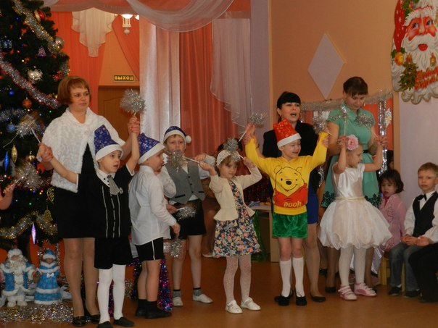
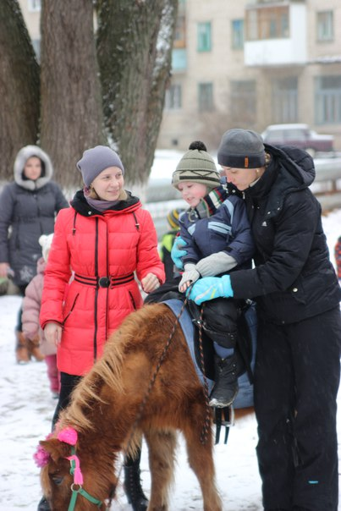
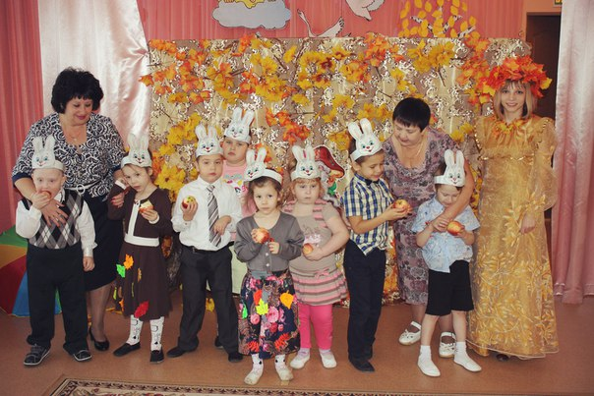
Наши праздники, развлечения и встречи
Notes:
«Моя малая родина», осенний праздник «В гостях и Маши и Дуняши», новогодние утренники, «Широкая Масленица», День защитников Отечества,

Slide 37
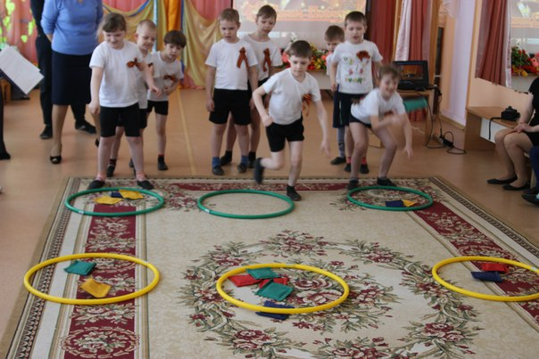
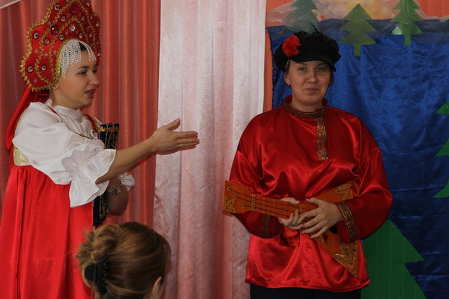
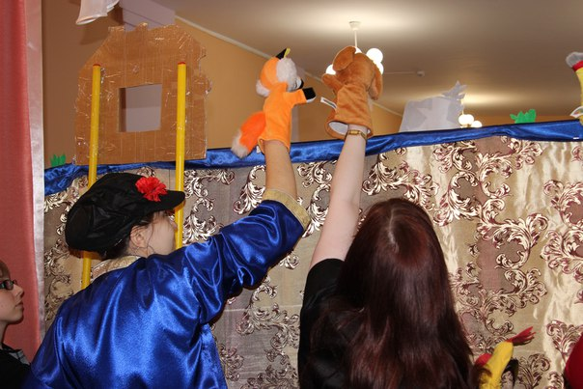
Наши праздники, развлечения и встречи
Notes:
Встреча весны и 8 марта, праздник посвящённый Дню Победы и выпускной бал

Slide 38
Наши праздники, развлечения и встречи
Выпускной вечер «Путешествие в Страну знаний»

Slide 39
Спортивная эстафета, посвященная 71-й годовщине Победы. 4 мая 2016 г.
Команда детского сада

Slide 40
Заседание территориальной психолого-медико-педагогической комиссии 14-15 мая 2015 года
Notes:
25 воспитанников выведены комиссией из детского сада в школу с показателями, значительно превышающими уровень, зафиксированный предыдущими комиссиями.

Slide 41
Результаты педагогической диагностики
Анализ результатов индивидуальных карт возможных достижений ребёнка за 2015-2016 уч.год
группа | Капелька |  | Теремок |  | Бабочка |  | Радуга |  | Пчёлка |  | Солнышко |  | Кораблик |  | Золотой ключик
Социализация | 28 | 70 | 33 | 52 | 144 | 188 | 142 | 181 | 167 | 238 | 118 | 170 | 209 | 274 | 222 | 331
Самообслуживание | 35 | 85 | 40 | 69 | 174 | 222 | 173 | 229 | 204 | 305 | 161 | 207 | 297 | 371 | 288 | 358
Самодисциплина | 8 | 28 | 6 | 12 | 74 | 89 | 65 | 86 | 77 | 129 | 70 | 95 | 103 | 146 | 140 | 183
Познание с помощью органив чувств | 7 | 45 | 19 | 22 | 75 | 96 | 56 | 94 | 105 | 157 | 89 | 143 | 161 | 222 | 143 | 235
Знания о себе и об окруж. мире | 0 | 36 | 10 | 11 | 78 | 109 | 71 | 109 | 119 | 171 | 98 | 154 | 200 | 260 | 177 | 290
Развитие худож. творчества | 10 | 35 | 11 | 19 | 52 | 69 | 52 | 73 | 84 | 130 | 64 | 100 | 99 | 147 | 148 | 197
Музыка, театрализация | 26 | 42 | 6 | 19 | 89 | 119 | 64 | 87 | 75 | 141 | 77 | 111 | 150 | 216 | 169 | 222
Физическое развитие | 15 | 44 | 20 | 34 | 96 | 115 | 104 | 149 | 97 | 186 | 90 | 116 | 165 | 218 | 166 | 261
Итоговый балл | 131 | 385 | 145 | 231 | 782 | 1007 | 719 | 1002 | 929 | 1455 | 734 | 1119 | 1371 | 1870 | 1479 | 2095
Средний балл |  | 35 |  | 26 |  | 84 |  | 100 |  | 121 |  | 93 |  | 156 |  | 175
увеличение в % |  | 66% |  | 37% |  | 22% |  | 28% |  | 36% |  | 34% |  | 27% |  | 29%
Notes:
Подсчитаны баллы, выведен итоговый и средний балл по группам и отдельным областям.

Slide 42
Результаты педагогической диагностики
Notes:
Сравнивать результаты работы между группами не представляется возможным, так как везде дети разные. Мы будем сравнивать результаты работы по годам, в т.ч. отслеживать индивидуальные достижения каждого ребёнка.
Высокий процент достижений на группах 1-го года обучения мы объясняем не только профессиональными качествами педагогов, их умением раскрыть и развить воспитанников, но и тем, что в период адаптации (когда проводился первый этап диагностики) дети ещё неохотно шли на контакт и не показывали себя в полной мере.
Процентные показатели находятся на среднем уровне и показывают стабильный рост.

Slide 43
Результаты педагогической диагностики

Slide 44
Регулярное пополнение развивающей предметно-пространственной среды
Выставка методических пособий
Notes:
ППРС детского сада постоянно обновляется и пополняется благодаря усилиям Ирины Александровны, педагогов и родителей.
Детским садом приобретены книги и методические пособия, игрушки, спортивное оборудование на сумму 132 тыс. рублей
Обеспечение канцтоварами, ремонт и заправка оргтехники на 83 тыс. руб

Slide 45
Административно-хозяйственная деятельность
Наименование | Сумма
Канцелярские товары | 33 243,50
Сантехника | 939,00
Мебель | 481 956,0
Электрозапчасти | 30 185,59
Игровые пособия | 114 155,9
Кухонное оборудование | 128 140,00
Линолеум | 69 835,12
Формоза | 50 000,00
Медтехника | 339 620,0
Мед. препараты | 6 253,9
Мягкий инвентарь | 292 150,0
Стенды | 16 600,0
Моющие и посуда | 73 152,4
Брус для ремонта веранды | 5249,0
Полиграфическая продукция | 16 600,0
Ремонт ограждения | 79 240,0
Прохождение медкомиссии | 100 000,0
Итого: | 1 837 320,41

Slide 46
Реализация федеральных средств на строительство и капитальный ремонт
Ноябрь 2015- январь 2016 г.

Slide 47
Вывод
Реализация поставленных годовых задач осуществлялась педагогами, специалистами и администрацией ДОУ через все мероприятия годового плана. Удалось привести образовательно-воспитательный процесс в соответствие Федеральному стандарту, мы продолжили совершенствовать формы, средства и методы коррекционной работы, совершенствуется пространственная и предметно-развивающая среда, выстроена система повышения профессиональной компетентности педагогов, продолжена работа по формированию партнёрских отношений с семьями воспитанников. Большое внимание уделялось стабилизации здоровья воспитанников и формированию навыков безопасной жизнедеятельности.
Цель, создание благоприятных условий для полноценного проживания ребенком дошкольного детства через коррекцию и всестороннее развитие в соответствии с возрастными и индивидуальными особенностями детей с ОВЗ, достигнута.

Slide 48
Спасибо за внимание!

